Slide 1
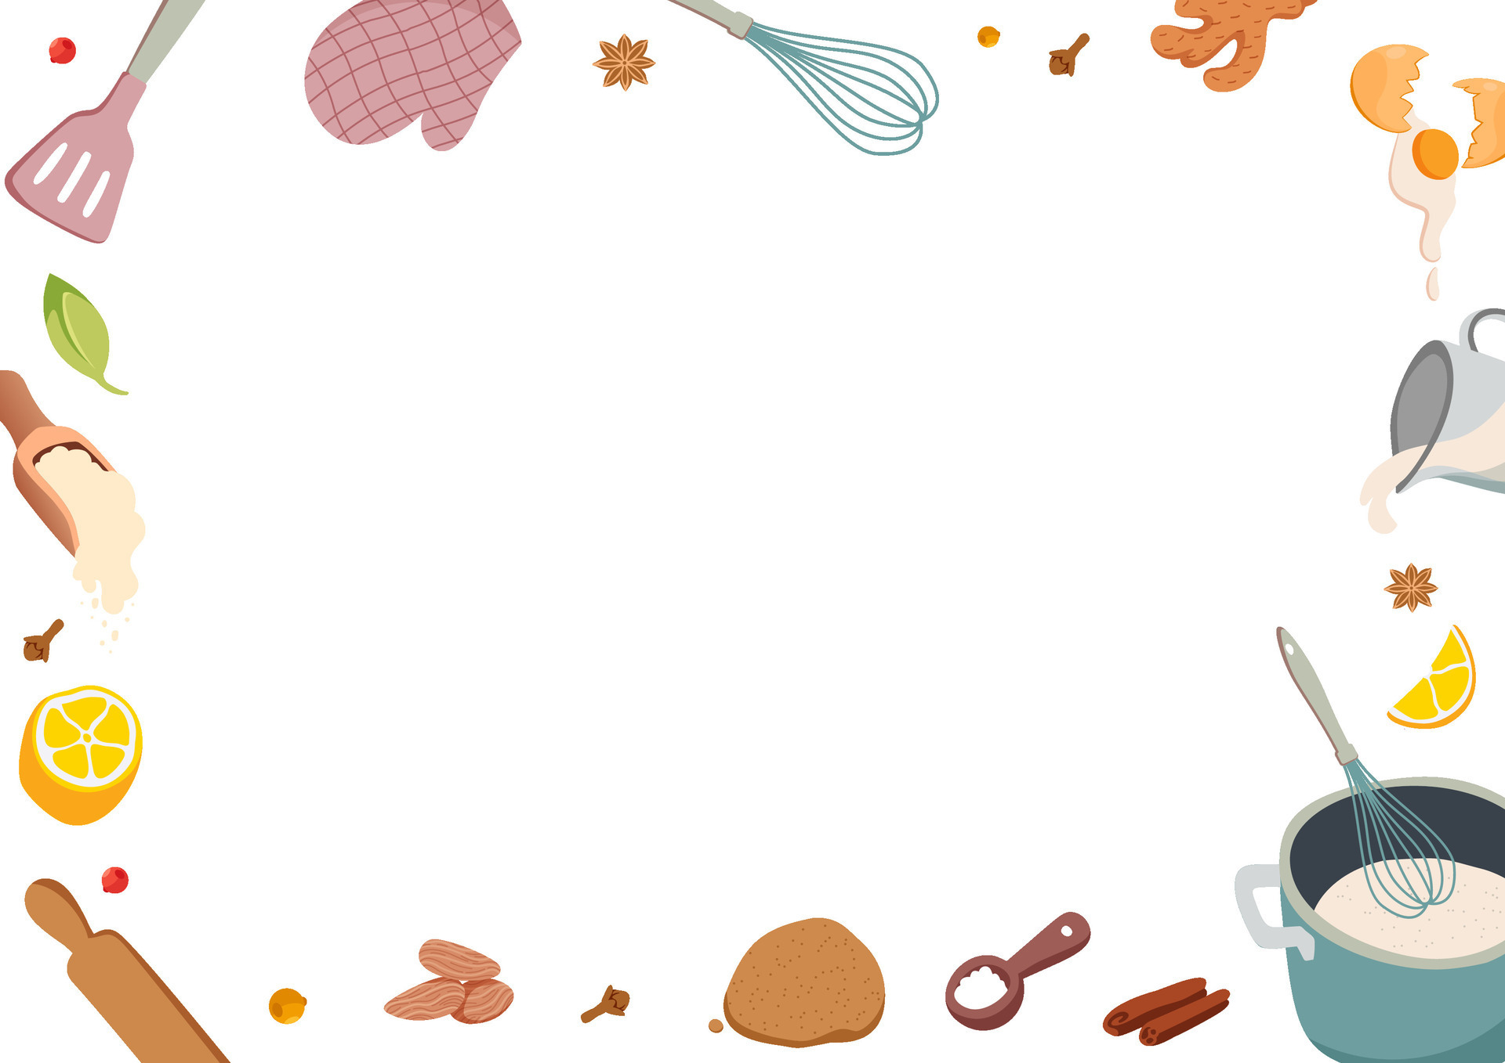

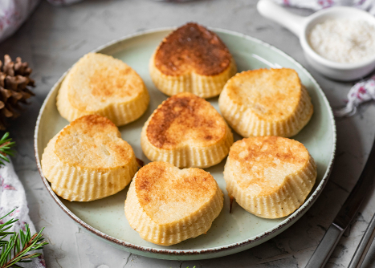
МБДОУ «Сибирячок»
Диетические сырники с бананом
Автор: Чащина Мария, 4 года
Родители: Чащины Алина Андреевна и Павел Дмитриевич
Руководитель: Мануйлова Екатерина Валерьевна

Slide 2
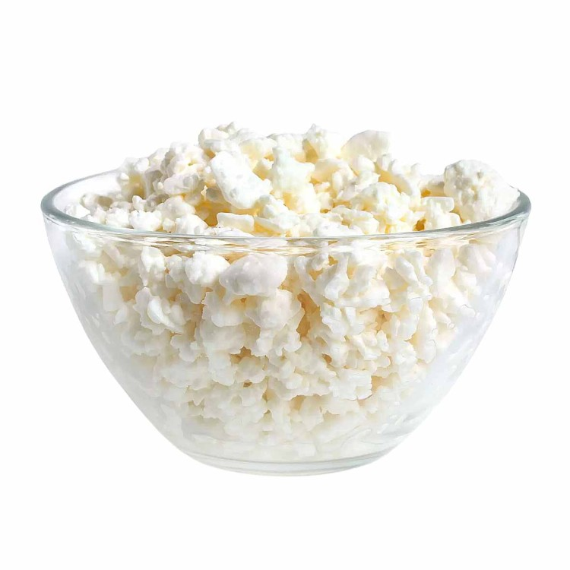
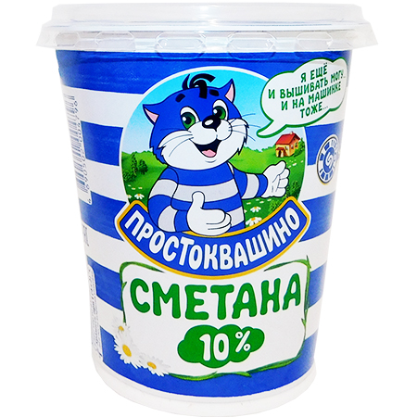
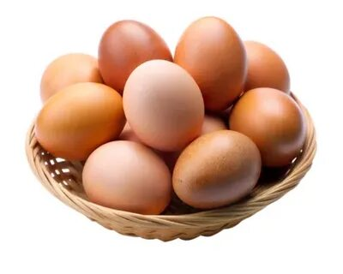
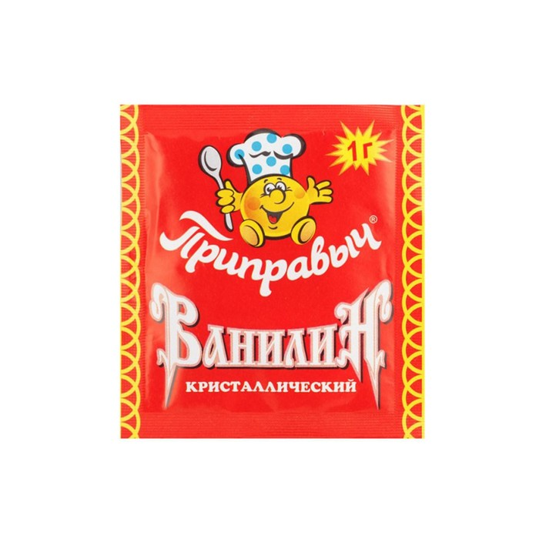
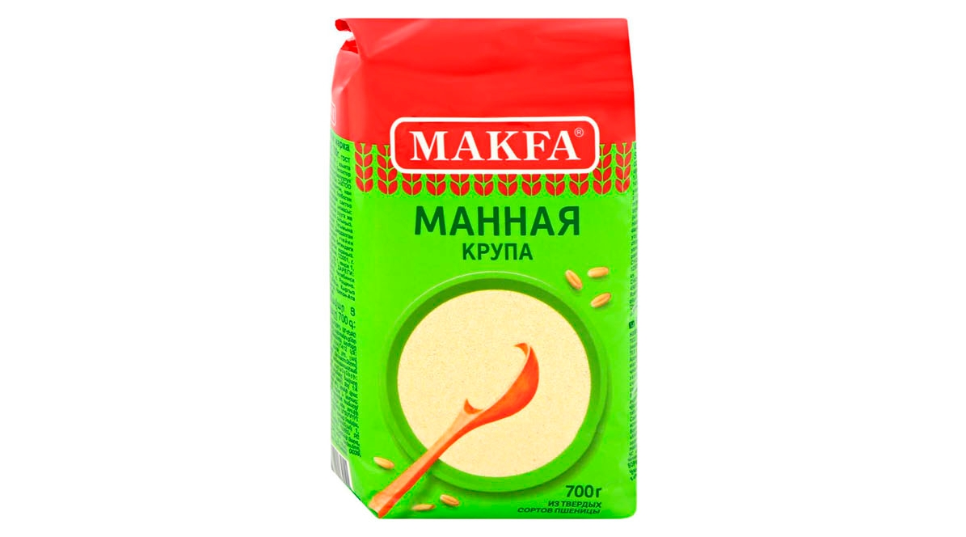
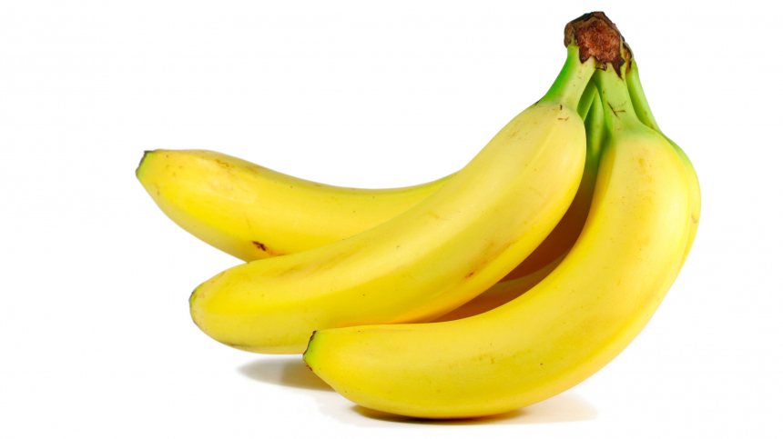
Диетические сырники с бананом
без муки и сахара в духовке
Ингредиенты:
Творог (нежирный) - 400 г
Яйцо С1 - 2 шт.
Ванилин - 2 г
Банан - 2 шт.
Сметана (нежирная) - 200 г
Манная крупа - 100 г

Slide 3
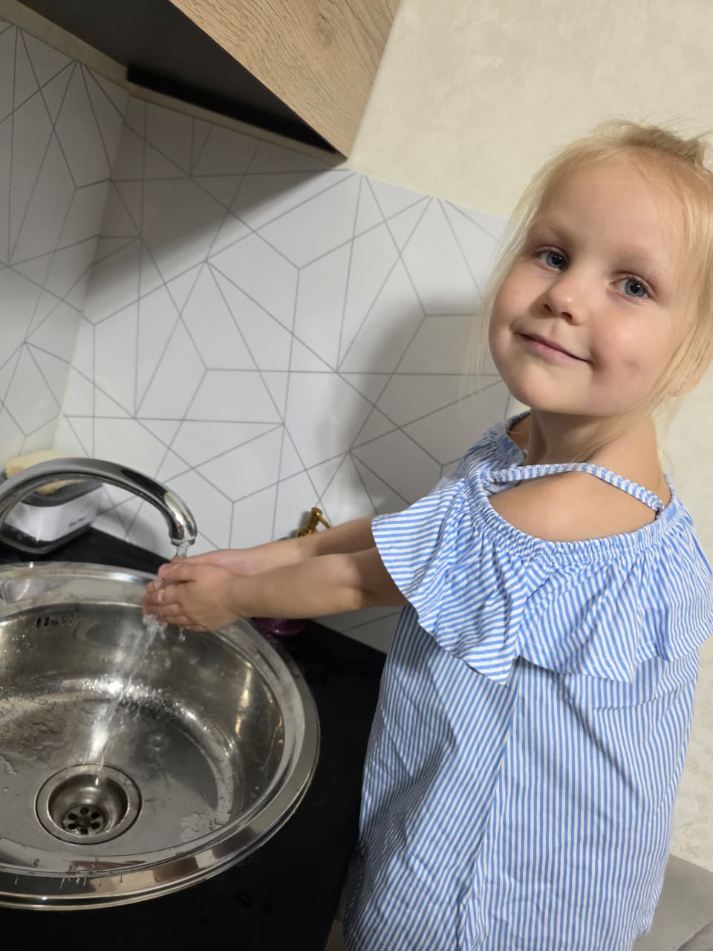
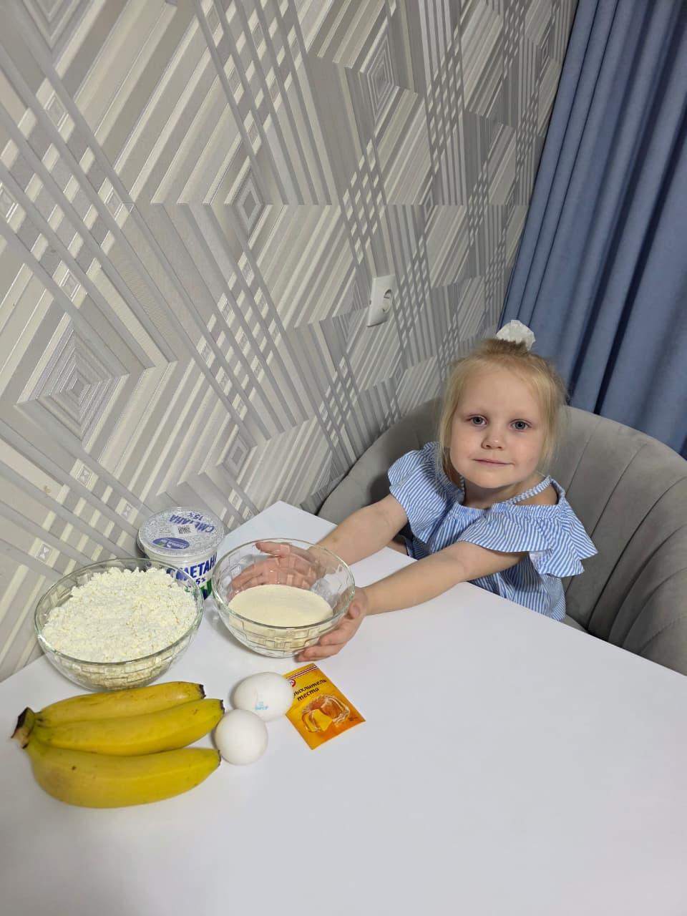
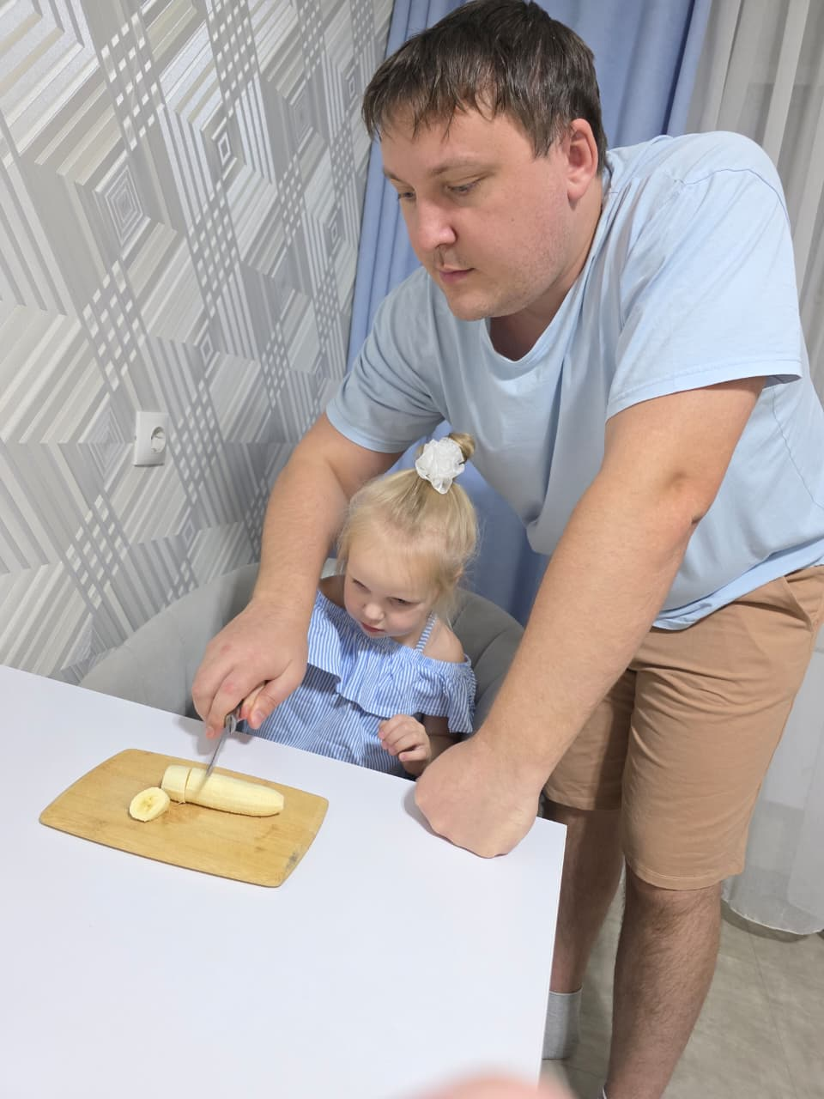
Технология приготовления
Перед началом приготовления обязательно моем руки.
2. Возьмём необходимые ингредиенты для приготовления диетических сырников с бананом без муки и сахара в духовке (ПП)
3. Бананы почистить и нарезать небольшими кружочками.

Slide 4
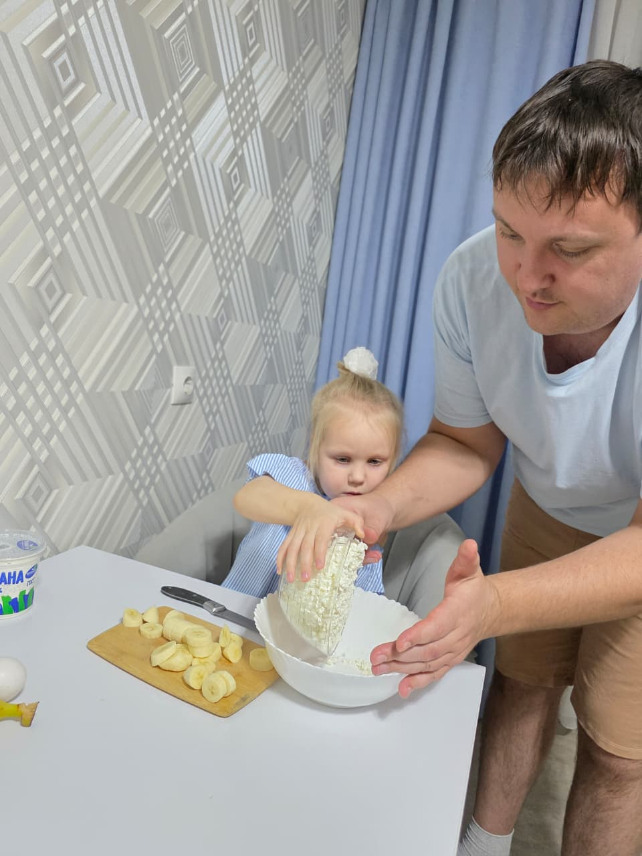
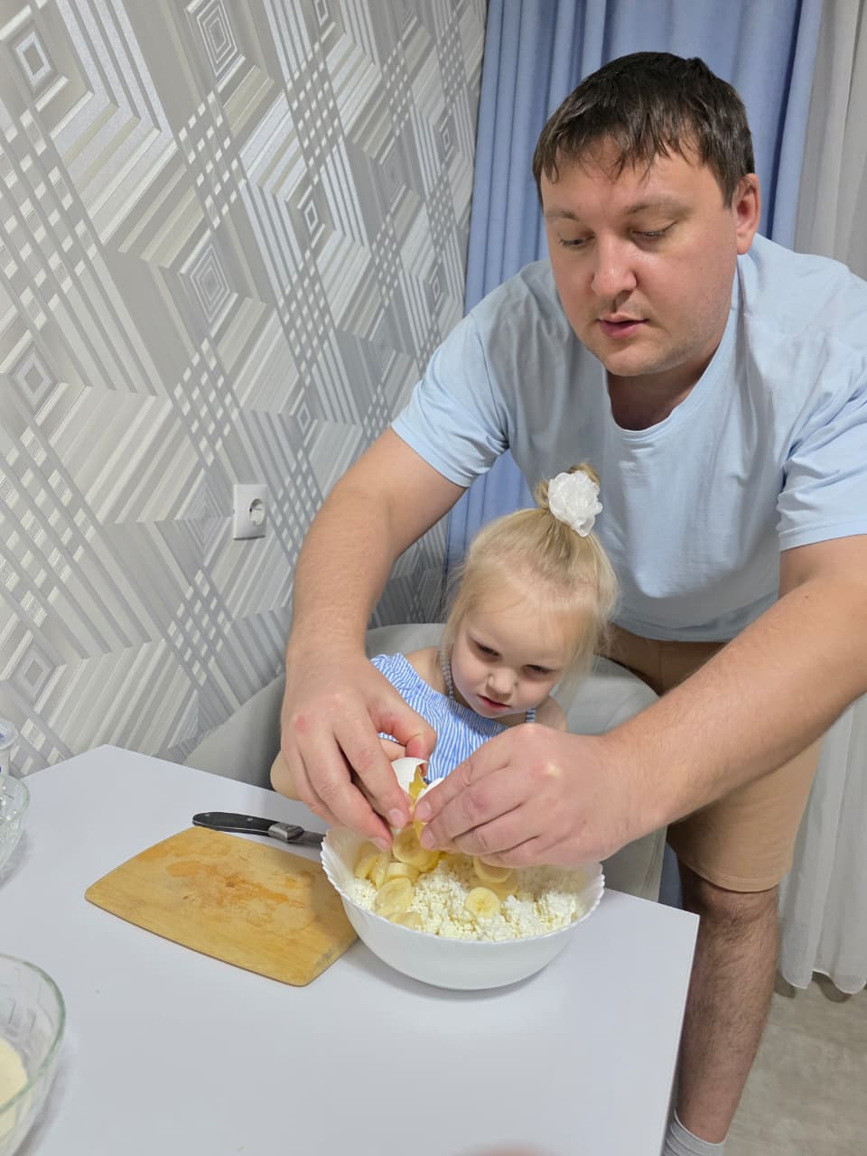
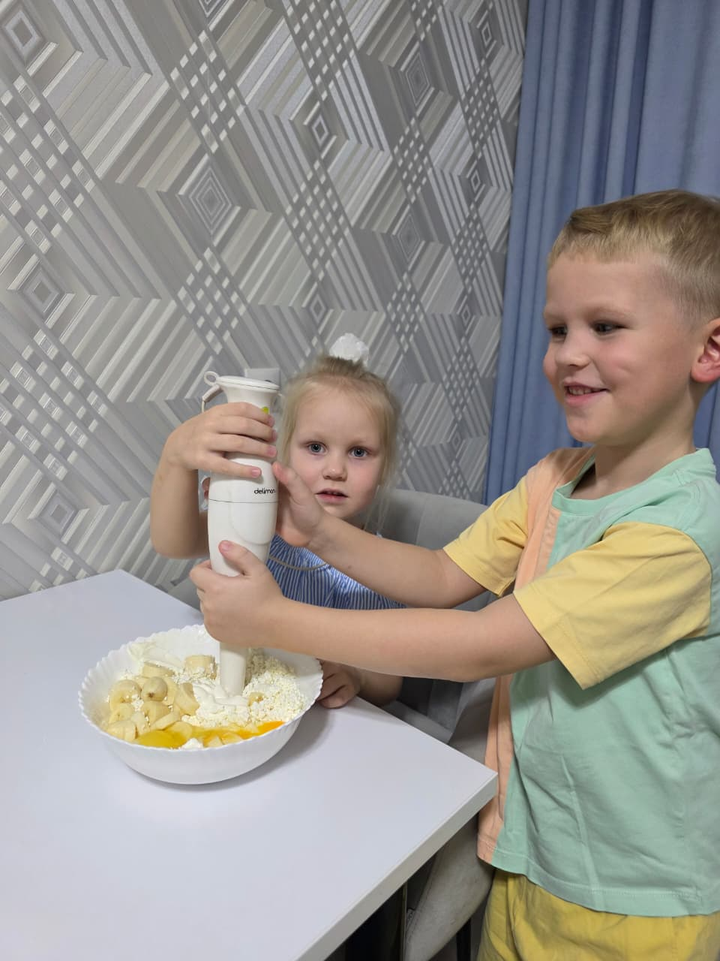
4. В миску выложить творог, добавить сметану, ванилин, нарезанные бананы.
5. Добавить яйца.
6. Погружным блендером взбить эти ингредиенты до получения однородной смеси. Затем добавить манку.

Slide 5
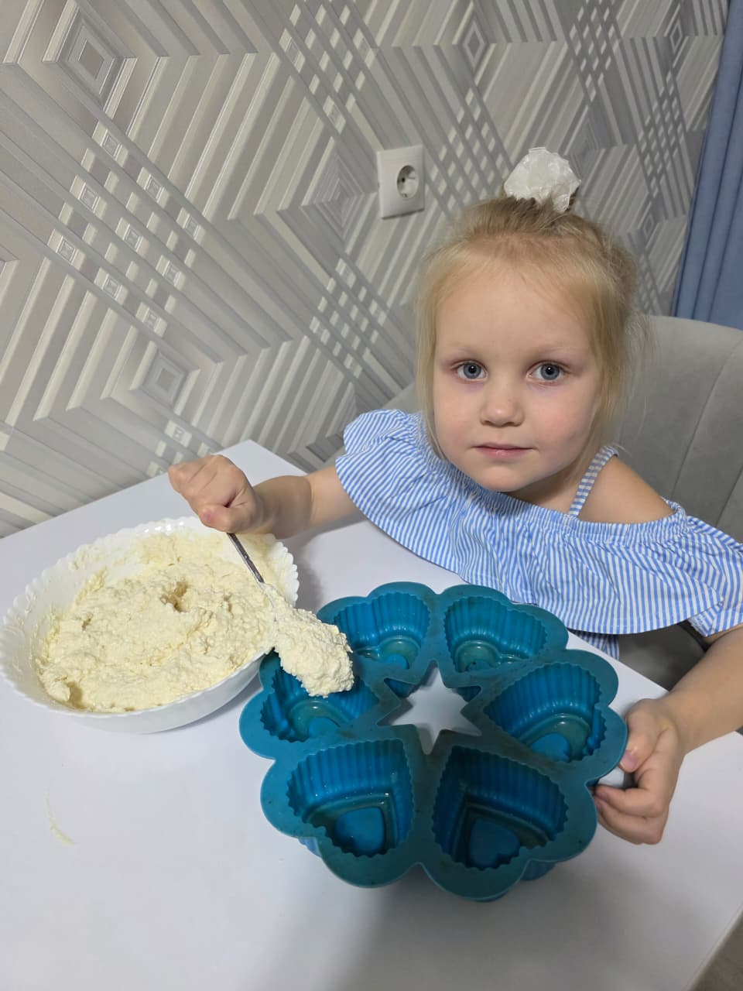
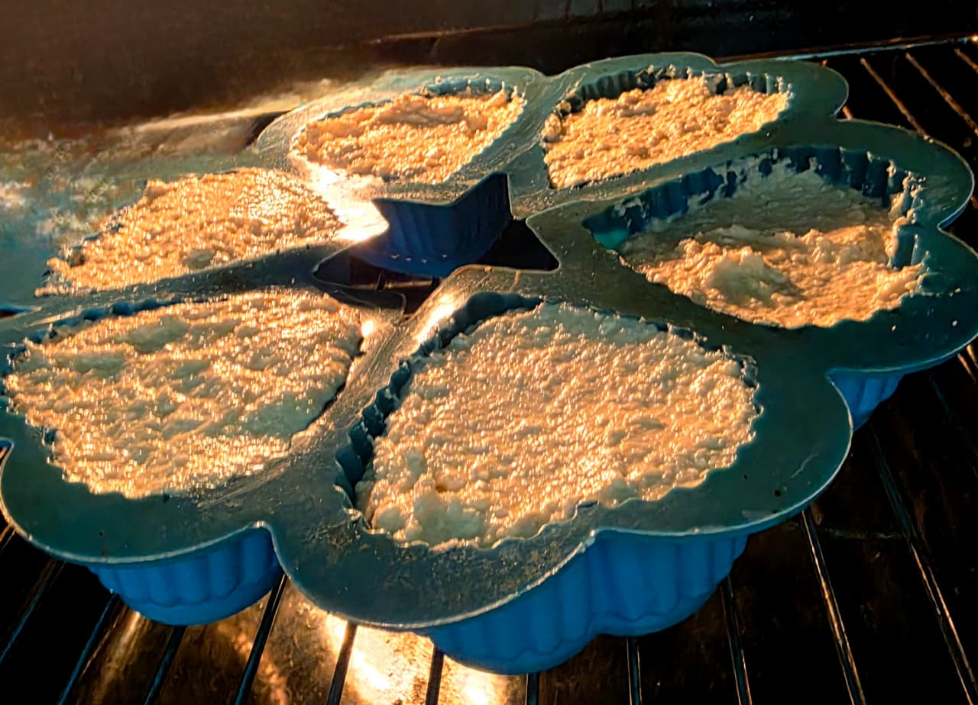
7. Через 30 минут разложим творожную массу по силиконовым формочкам.
8.Выпекать диетические сырники с бананом без муки и сахара будем в духовке (заранее разогретой) в течение 30-35 минут при температуре 180 градусов.

Slide 6
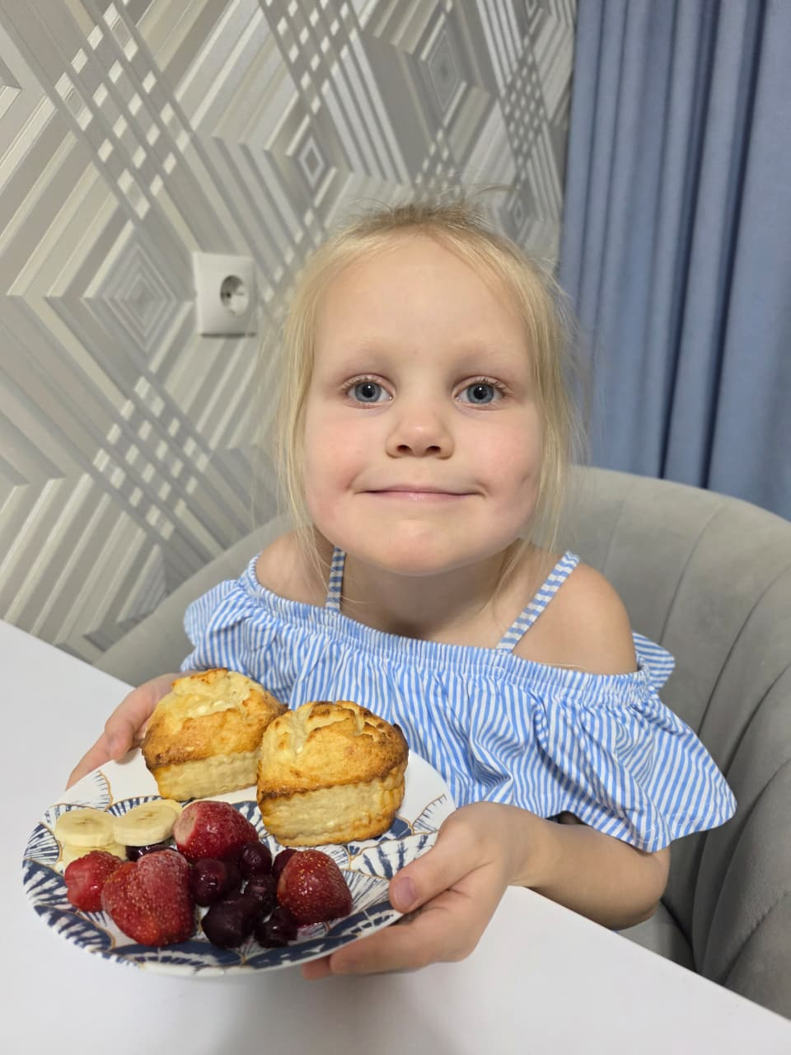

9. Готовые сырники выложим на тарелку и сразу же подадим к столу.
Приятного аппетита!

